Slide 1
18-19.30 VÄLKOMNA

Slide 2
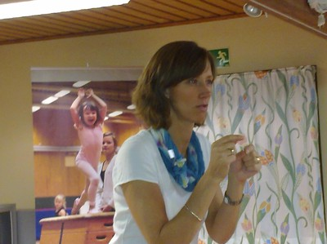
Lotta Wanning/TA
Bor i Bålsta
Hästen på Bålsta RK
Level II, C-tränare dressyr, Idrottscoach, ledarskap och coachingprog Umeå univ, pedagogik Uppsala Universitet m.m
Upplands Idrottsförbund sedan 2006.
Idag egen firma “Stigbygeln”

Slide 3
TA Uppgifter
Betygs inlämning
Dexter
Samordnare
Sfet
Kontaktperson
Ansökningar
M.m

Slide 4
MÖTES INNEHÅLL
Terminens upplägg
Kursplaner
Betygskriterier
Rutiner på Skästa
Dexter
Ledigheter
Träning- och tävlingslära 100 poäng/kurs, ITL lektionerna
Svara på frågor m.m

Slide 5
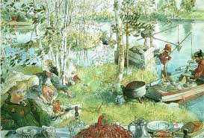
Terminsupplägg
Augusti
25:e kl 18-ca 19.30 infomöte på Skästa i kafeterian
26-27:e camp (obs medtag oömma träningskläder för fysträning)

Slide 6
http://www.skastagard.se/
September
Idrottsteori, Tränings- och Tävlingslära 1& 2 startar på Celsius
För årsk 1 måndag 2/9 kl 14.40-15.40
För årsk 2 onsdag 4/9 kl 14.40-15.40
23-24:e camp
27:e programträning för Birgitta Bergsten på Lurbo RK kl 8

Slide 7
http://www.skastagard.se/
Oktober
8:e Hoppträning för Louise på Jälla banbygge kl 15.30
14-15:e camp
25:e programträning för Birgitta Bergsten på Lurbo RK kl 8

Slide 8
http://www.skastagard.se/
November
5:e Hoppträning för Louise på Jälla banbygge kl 15.30
18-19:e camp

Slide 9
http://www.skastagard.se/
December
2-3:e camp
Dessutom under terminen
2 obligatoriska clinics
1 fyspass/vecka
Arrangera en tävling

Slide 11
Idrottsteori
Gunilla svärd
Tränings- och Tävlingslära 1& 2 startar på Celsius
För årsk 1 måndag 2/9 kl 14.40-15.40
För årsk 2 onsdag 4/9 kl 14.40-15.40
För års 3 ansvara idrotten
”studiecoachning” i biblioteket

Slide 12
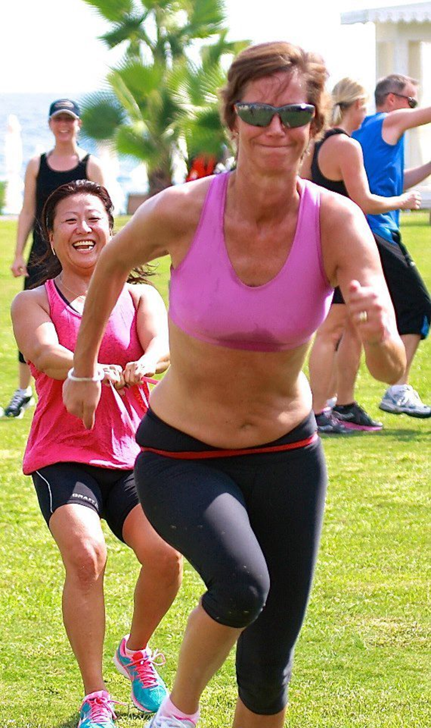
FYSTRÄNING
1g/vecka
Måndag kväll oömma fyskläder
Atletverkstan ej kvar i UIF
Atletverkstan – Z-FITNESS
Bassängträning ”svettis” må,to kl 8.30-9.30
Återkommer med plan

Slide 13
KURSPLANER
GY 11
Specialidrott – skolverket
Betygskriterier – sv. Ridsportförbundet
Uppgift/prov-varje camp
Skrifligt/muntligt/praktiskt
Innehåll/camp- måndags morgon

Slide 14
RUTINER PÅ SKÄSTA
Uppstallning- FB-Alexander Sandbring
Ej häst eller flera än en.
Mia Petersson 070-36 34 994 –stallchef

Slide 15
HUSET
Rumsfördelning
Städning
”sitt område”
Släckt kl 22.00
Trivselregler
Ridsportens ledstjärnor

Slide 16
Åtgärder
Föräldrar kontaktas
Möte med elev, föräldrar, TA, tränare på dagtid.
Elev sover hemma

Slide 17
DEXTER
Dexter-ledighet för vad och när
7 dagars framförhållning
Skicka i ”flock”
TA lägger in hela terminens frånvaro för camper & träningar
Restriktivare

Slide 18
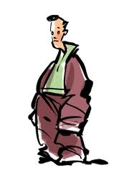
”NY ORGANISATION”
Idrottspsykolog
Kostscreening
Atletverkstan
TA
Ingen frukost

Slide 19
Hjärtscreening
Årks1
Samariterhemmet

Slide 20
Idrottsläkare
Askan Kiani fom 1/9
VC -Liljefors Torg
018-611 75 52
Magnetkamera
Sjukgymnaster

Slide 21
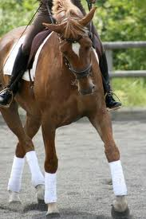
RID VÄL

